Slide 1
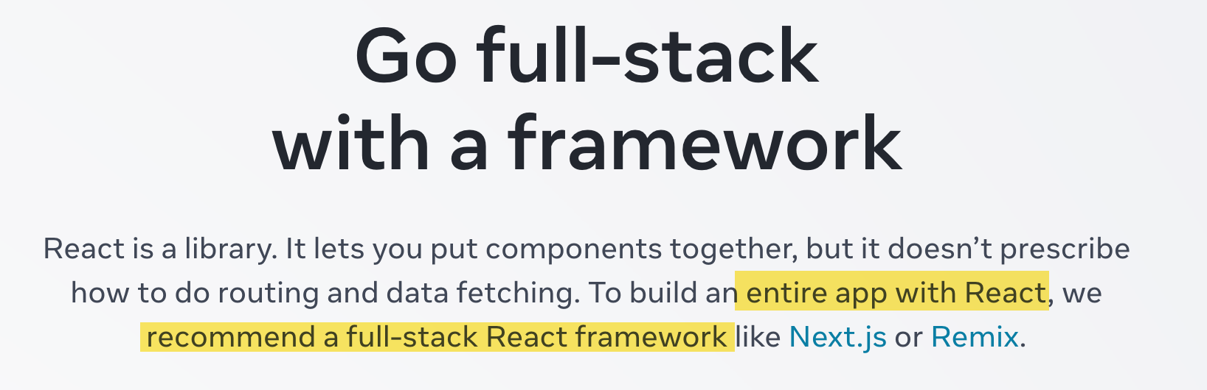

Slide 2
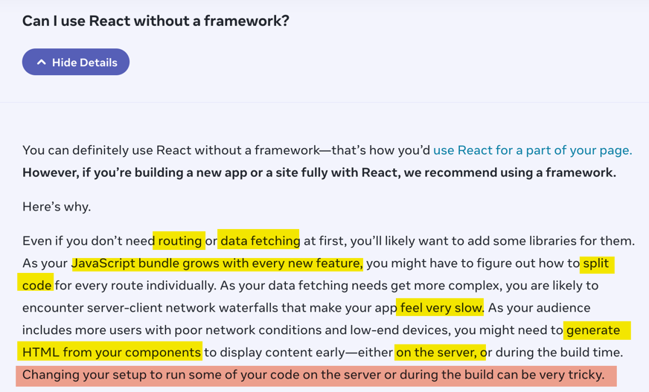

Slide 3
Architektur-vision
"Fullstack Architektur-Vision"
https://react.dev/learn/start-a-new-react-project#which-features-make-up-the-react-teams-full-stack-architecture-vision

Slide 4
Architektur-vision
React "Fullstack Architektur-Vision"
https://react.dev/learn/start-a-new-react-project#which-features-make-up-the-react-teams-full-stack-architecture-vision
React Server Components (RSC):
Komponenten, die auf dem Server und im Build gerendert werden können
Data Fetching "integriert"

Slide 5
Architektur-vision
React "Fullstack Architektur-Vision"
https://react.dev/learn/start-a-new-react-project#which-features-make-up-the-react-teams-full-stack-architecture-vision
React Server Components (RSC):
Komponenten, die auf dem Server und im Build gerendert werden können
Data Fetching "integriert"
Suspense:
Platzhalter für "langsame" Teile einer Seite
Mit Streaming können diese Teile einer Seite "nachgeliefert" werden, sobald sie gerendert sind

Slide 6
RSC mit Next.js
React empfiehlt "Fullstack-Framework"
Server Components erfordern Rendern auf dem Server oder im Build
Dazu braucht man ein "Fullstack-Framework"

Slide 7
RSC mit Next.js
React empfiehlt "Fullstack-Framework"
Server Components erfordern Rendern auf dem Server oder im Build
Dazu braucht man ein "Fullstack-Framework"
"Framework" ist verharmlosend, weil es sich in der Regel um einen kompletten Stack samt Build-Tools und Laufzeitumgebung handelt

Slide 8
RSC mit Next.js
React empfiehlt "Fullstack-Framework"
Server Components erfordern Rendern auf dem Server oder im Build
Dazu braucht man ein "Fullstack-Framework"
"Framework" ist verharmlosend, weil es sich in der Regel um einen kompletten Stack samt Build-Tools und Laufzeitumgebung handelt
Deswegen werden solche Frameworks auch als "Meta-Frameworks" bezeichnet (=> Sammlung von Frameworks)

Slide 9
RSC mit Next.js
React empfiehlt "Fullstack-Framework"
Next.js entspricht den Vorstellungen des React-Teams

Slide 10
RSC mit Next.js
React empfiehlt "Fullstack-Framework"
Next.js entspricht den Vorstellungen des React-Teams
Remix unterstützt noch keine RSC, hat aber ähnliche Features
RSC-Support für Version 3 angekündigt

Slide 11
RSC mit Next.js
React empfiehlt "Fullstack-Framework"
Next.js ist React und mehr
Man kann damit eine ganze Anwendung samt Backend bauen
Caching
Statische Seiten generieren
API Routes
Frontend ist dann ein Teil der Anwendung

Slide 12

https://github.com/nilshartmann/nextjs-workshop
Let's cook @ localhost:8110

